Slide 1
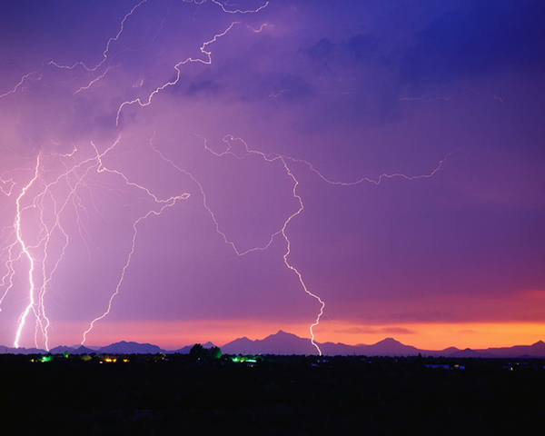

第一章 静电场
5 电势差

Slide 2
学习目标
1.理解电势差的概念，知道电势差与零电势点的选择无关.
2．掌握两点间电势差的表达公式，知道两点之间电势差的正负
号与这两点的电势高低之间的对应关系.
3．知道在电场中移动电荷时静电力做功与两点间电势差之间的
关系，会应用静电力做功的公式进行相关的计算.

Slide 3
复习回顾：
1、电场力做功的特点是什么？
静电力做的功与电荷的起始位置和终止位置有关,与电荷经过的路径无关。
2、电场力做功和电势能的关系如何？
静电力做功等于电势能的减少量
W_{AB} = E_{pA}-E_{pB}
电场力做正功，电势能就减少
电场力做负功，电势能就增加

Slide 4
3、电势能
重力势能的减少量
重力做的功等于重力势能的减少量
A
+
E
B
电势能的减少量
静电力做的功等于电势能的减少量

Slide 5
3、电势能
零势能参考点
A
+
E
B
设E_{pB} =0
电荷在某点的电势能，等于静电力把它从该点移到零势能位置时所做的功。

Slide 6
4、电势
零势能参考点
E
设E_{pO} =0
A
+
l
θ
O
该比值称为A点的电势
该比值是一个与q无关，仅与电场及A点的位置有关的量。

Slide 7
4、电势
定义式：
电势φ与gh相类似
与E_{p}=mgh相类比

Slide 8
4、电势
电势具有相对性
电势是相对于零势能参考点的，
一般选取无穷远电势为0，实际应用中常取大地电势为0
沿电场线 (场强)方向电势越来越低
与沿重力加速 度方向高度越来越低相类比

Slide 9
等势面
1、定义：
电场中电势相同的各点构成的面，叫做等势面。
2、在等势面上移动电荷，电场力做功为零
与等高线相类比
3、等势面与电场线垂直
电场线从高等势面垂直指向低等势面

Slide 10
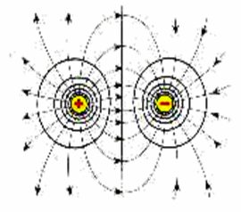
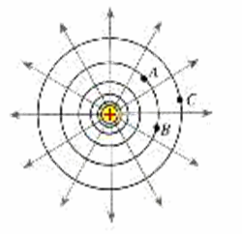
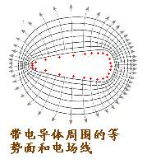
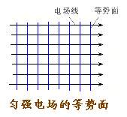
等势面

Slide 11
学习电势是否有意义？
电势是一个相对量，是相对于零电势点而言的！脱离了零电势，某点电势就毫无意义！！
那么，有没有一个物理量有绝对意义呢？
电势差

Slide 12
在重力场中，当选取的势能零点不同时，对各点高度的描述也会不同，但是高度差不会随着势能零点的改变而改变。

Slide 13
同理，在电场中，各点电势也会随电势零点的改变而改变，
2V
1V
0V
-1V
3V
2V
1V
0V
A
B
C
D
但两点间的电势的差值却保持不变。
因此，电势的差值往往比电势更重要。

Slide 14
一、电势差(U)
1、电场中两点间电势的差值，叫电势差，也叫电压。
2、设电场中A、B两点的电势为U_{AB}
电场中A点的电势为
，B点的电势为
则有
或者
显然
3、电势差是标量，正负不表示方向，表示两点间电势的高低。

Slide 15
例1、如图，如果B板接地(取大地的电势为0,则与大地相连的导体的电势也为0)A板的电势为8V，M点的电势为6V，N点的电势为2V.则：
+
+
+
+
+
A
M
E
N
B
(1)M、N两点间的电势差U_{MN}是多少伏？
N、M两点间的电势差U_{MN}又是多少伏？
解析
(2)如果是改为A板接地，B板的电势是多大？ M、N两点的电势各为多大？此时， M、N两点间的电势差U_{MN}又是多少伏？

Slide 16
例1、如图，如果B板接地(取大地的电势为0,则与大地相连的导体的电势也为0)A板的电势为8V，M点的电势为6V，N点的电势为2V.则：
+
+
+
+
+
A
M
E
N
B
(1)M、N两点间的电势差U_{MN}是多少伏？
N、M两点间的电势差U_{MN}又是多少伏？
解析
(2)当A板接地时，B板的电势为-8V
(2)如果是改为A板接地，B板的电势是多大？ M、N两点的电势各为多大？此时， M、N两点间的电势差U_{MN}又是多少伏？
Φ_{M}=-2V Φ_{N}=-6V
U_{MN}=4V

Slide 17
二、电场力做功与电势差的关系
电荷q从电场中A点移到B点，
A
B
；
即
或

Slide 18
例2、在匀强电场中把2.0×10^{－9}C的正电荷从A点移到B点,静电力做功 1.5 ×10^{－7}J。再把这个电荷从B点移到C点，静电力做功－4.0×10^{－7}J 。
(1)比较A、B、C三点的电势高低；
(2)计算A、B间， B、C间， A、C间的电势差；
(3)计算把－1.5×10^{－9}C的电荷从A点移到C点静电力做功；
(4)根据以上结果，画出该匀强电场中的电场线和等势面，标出A、B、C三点可能的位置。

Slide 19
例2、在匀强电场中把2.0×10^{－9}C的正电荷从A点移到B点,静电力做功 1.5 ×10^{－7}J。再把这个电荷从B点移到C点，静电力做功－4.0×10^{－7}J 。
(1)比较A、B、C三点的电势高低；
(2)计算A、B间， B、C间， A、C间的电势差；
(3)计算把－1.5×10^{－9}C的电荷从A点移到C点静电力做功；
(4)根据以上结果，画出该匀强电场中的电场线和等势面，标出A、B、C三点可能的位置。
(2)

Slide 20
例2、在匀强电场中把2.0×10^{－9}C的正电荷从A点移到B点,静电力做功 1.5 ×10^{－7}J。再把这个电荷从B点移到C点，静电力做功－4.0×10^{－7}J 。
(1)比较A、B、C三点的电势高低；
(2)计算A、B间， B、C间， A、C间的电势差；
(3)计算把－1.5×10^{－9}C的电荷从A点移到C点静电力做功；
(4)根据以上结果，画出该匀强电场中的电场线和等势面，标出A、B、C三点可能的位置。

Slide 21

当堂训练
1、如图所示的电场中，A、B两点
间的电势差U_{AB}=20 V，将点电荷q=
-2×10⁻⁹C，由A点移到B点，静电力
所做的功是多少？
解：电场力所做的功W_{AB}=U_{AB}·q=20×(－2×10⁻⁹)
= -4.0×10⁻⁸J

Slide 22
解：由静电力做功与电势差的关系得
2、在如图所示的电场中，把点电
荷q=+2×10⁻¹¹C，由A点移到B点，
电场力做功W_{AB}=4×10⁻¹¹J。A、B
两点间的电势差U_{AB}等于多少？B、
A两点间的电势差U_{BA}等于多少？

Slide 23
课堂小结
高度、高度差
电势是相对的、电势差是绝对的
类比
电势差
标量，正负表示初末位置电势高低关系
电势、电势差
静电力做功与电势差的关系

Slide 24


谢谢观看!

